Slide 1
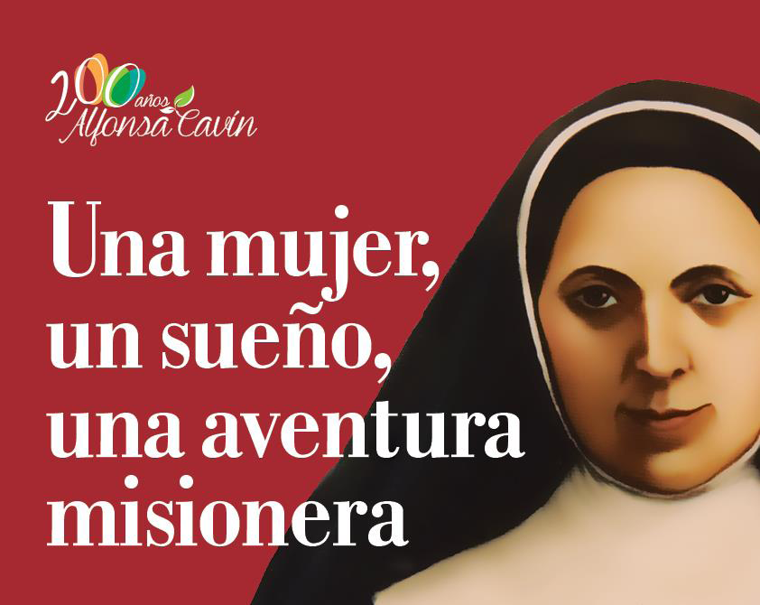

Doscientos años después…
Alegría
Ánimo
FE
Esperanza
Gozo
Nos acercan a ti.

Slide 2
SEMANA CULTURAL MADRE ALFONSA CAVIN
La semilla de tu amor y entrega siguen creciendo en nosotros .
Louise Felicie Cavin Millot hoy Madre Alfonsa.
Nos hemos acercado a tu historia, descubriendo la realidad de la forja, compartiendo la experiencia de azul y violeta, sobre todo, admiramos tu gran Amor por los demás.

Slide 3
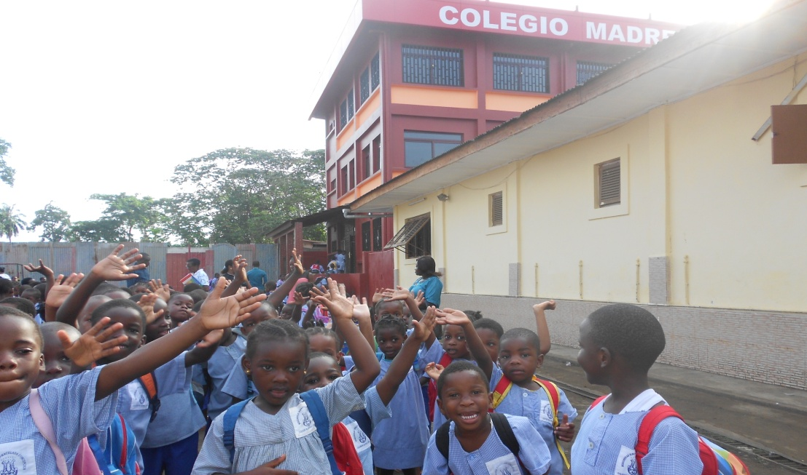
Compartimos con gozo el banquete de la Eucaristía
Y por el arte de nuestra originalidad, te rendimos homenaje en nuestro pueblo con nuestra presencia, nuestras poesías, cantos, lecturas y dibujos. Escucha desde el silencio nuestras voces

Slide 4
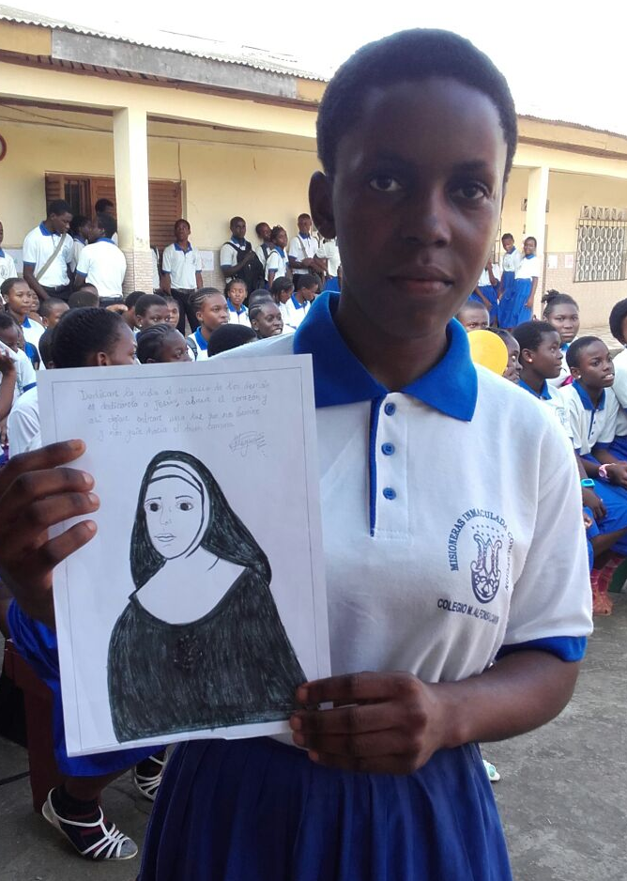
Poesías
Madre Alfonsa Cavin,
eres el sol del día
Y la luz que me ilumina.
Eres como María,
pues muriendo, das vida.
Ante tu amor y tu inspiración
el pobre halla consuelo.
Déjame ofrecerte mi ser
mis gestos, mi sonrisa y mi querer.
Lorena SILOCHI BIELO (6º DE PEP)

Slide 5
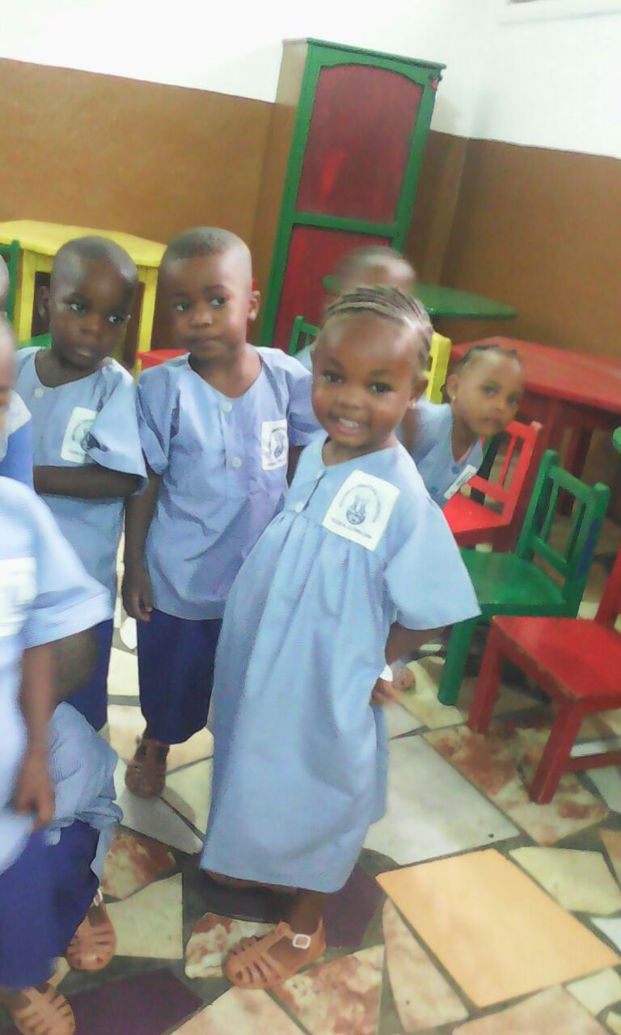
Madre Alfonsa
te quiero tanto,
que hice estos versos
para tu aniversario.
Quiero contarte
que a tu colegio voy yendo.
la suma y las restas
ya voy resolviendo
y las demás cosas
voy aprendiendo.
El esfuerzo y el amor
que te hicieron Santa
aquí con las hermanas
lo voy viviendo.
En este tu día lleno de gozo
quiero adelantarte
lo que voy pensando
que cuando sea mayor
quiero ser Santa.
Rosalinda LOHOSO NAZARET DE (6º DE PEP)

Slide 6
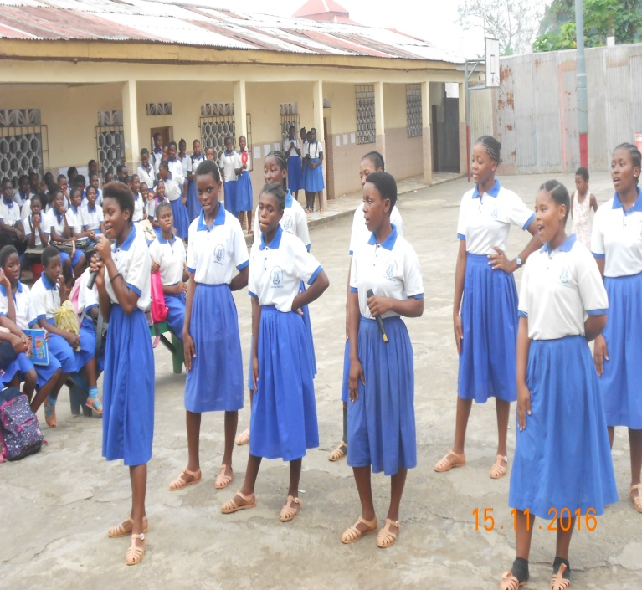
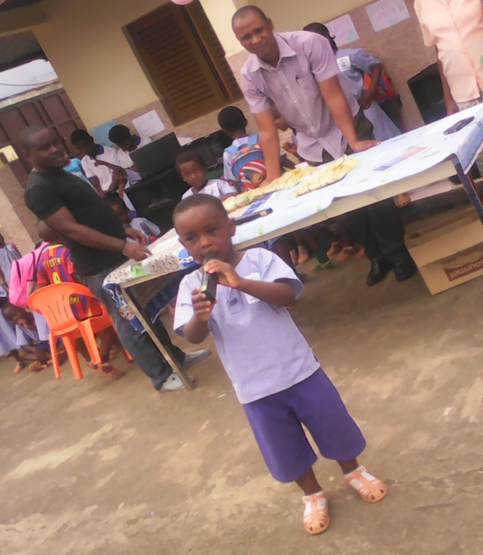
Madre Alfonsa Cavín
Como símbolo de alegría
te dedico esta poesía
en este día de tu bicentenario.
Doscientos años, que hemos tenido
profesores y maestros excelentes.
Doscientos años educándonos
en una vida religiosa y personal
aprendiendo a convivir
como una familia de verdad.
Manda tu Espíritu
guíanos hacia l a luz,
hacía la paz,
con confianza serena.
Haz de nosotros lo mejor
para que podamos servir,
educando a los niños/as
en la sanidad
como la enseñanza.
Alexandra SINA ETOPA (de 3º ESBA)

Slide 7
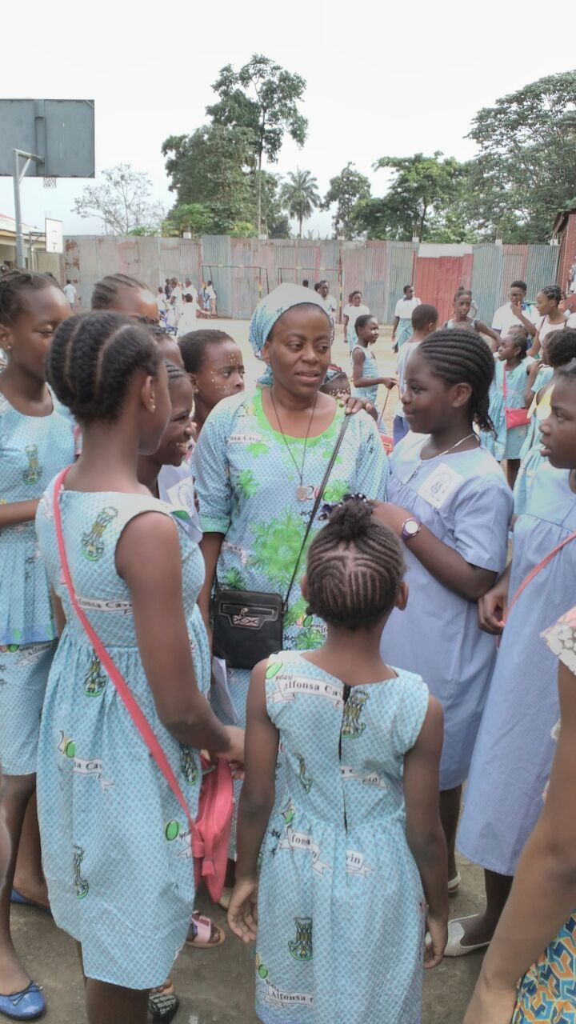
Poesía a la Madre Alfonsa
En los días de invierno
con el frío de los suelos
aclamabas ciegamente
por los niños desamparados
Por que en el corazón de una Madre como Tú
hay espacio para varios hijos.
Tú estás tan lejos
pero te siento cerca de mí en mi corazón.
Como una madre nunca te cansaste
de acoger a tus hijos en este tu corazón
misericordioso de mujer humilde
ante los ojos de Dios.
Tú eres “Madre” en el cuidar
en el perdonar y en el ayudar.
Por que siempre supiste
cómo defender lo tuyo.
Todo hoy arde por el fuego
de tu corazón
y por la fuerza de
tu bondad.
Pilar BOKESA de 2º ESBA

Slide 8
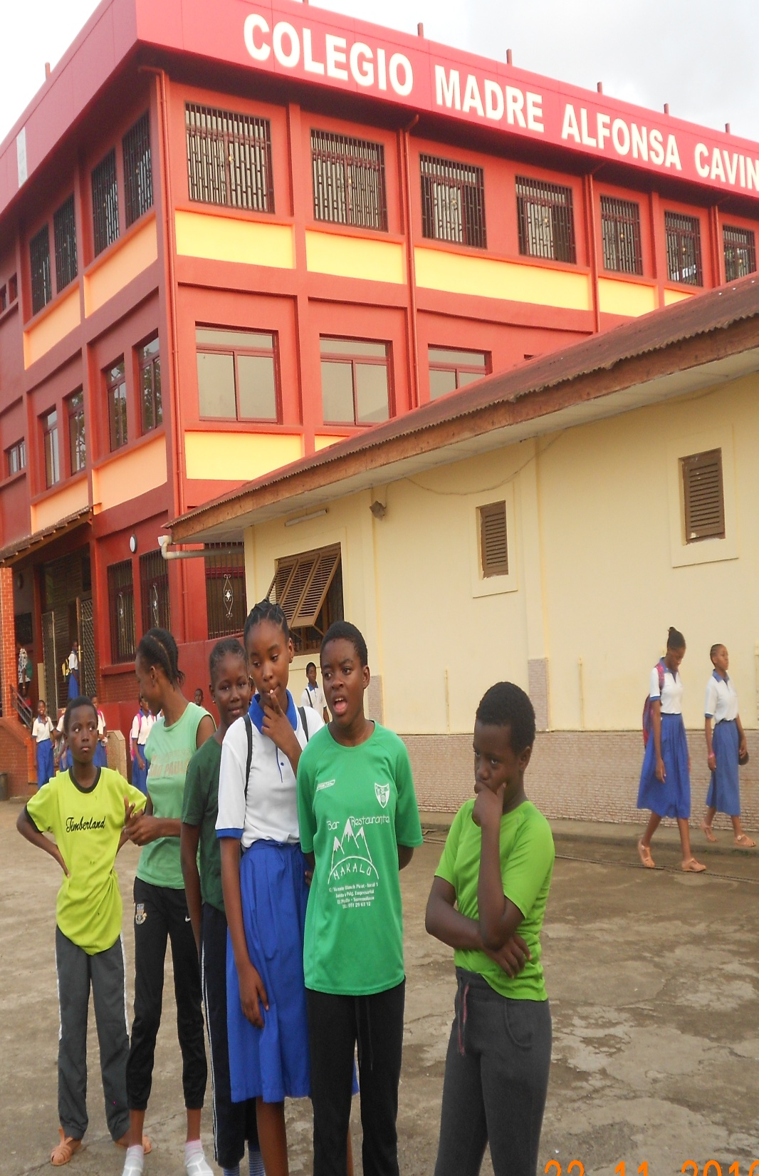
MI HERMOSO COLEGIO “MADRE ALFONSA CAVIN”
Quiero aceptar el barro de mis limitaciones
y hermanarme en el espacio de tu pobreza
con lo que es el centro y con lo que soy yo.
Quiero ser la cosecha de tu sufrimiento.
Quiero guardar puro mi camino cumpliendo
tu enseñanza.
Hecho en confianza tu enseñanza
y estudiar silenciosamente.
Saltando de gozo aprendiendo en este Colegio
que fundaste con el amor y la alegría.
Mari Cruz EKOMO KUEMBI de 2º ESBA

Slide 9
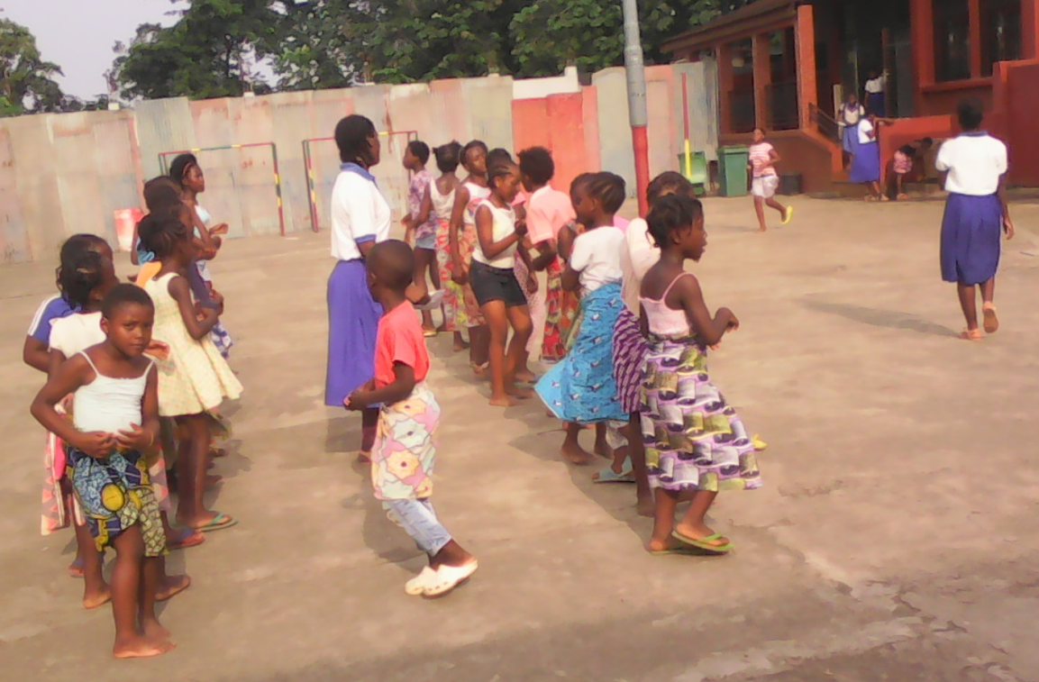
ALFONSA CAVIN
En el amor encontraste
la gracia con todo lo que hemos aprendido
de nuestros profesores.
Un día dijiste:
“la vida no acaba hoy, seguiré yo con ella”
eres como la aguja de un reloj
si se para, las otras no pueden seguir.
Eres como el corazón del hombre
que de ti aprendemos a querer
amar, perdonar y siempre
confiar en la virgen.
Tú nos has enseñado
que en el fondo
todos tenemos los mismos sentimientos
una persona que a pesar de su infancia un poco dura
aprendió a creer.
Después de ser religiosa
Dios iluminó tu corazón
como si dentro hubiera
una pequeña fragua, dijiste:
“hoy seré Alfonsa Cavin”.
Todos queremos ser como Tú
muéstranos el camino,
con todo el cariño del mundo
para ser buenos
en el estudio y en la vida religiosa.
¡Gracias por enseñarnos!
Norma Pilar BORICÓ (de 2º ESBA)

Slide 10
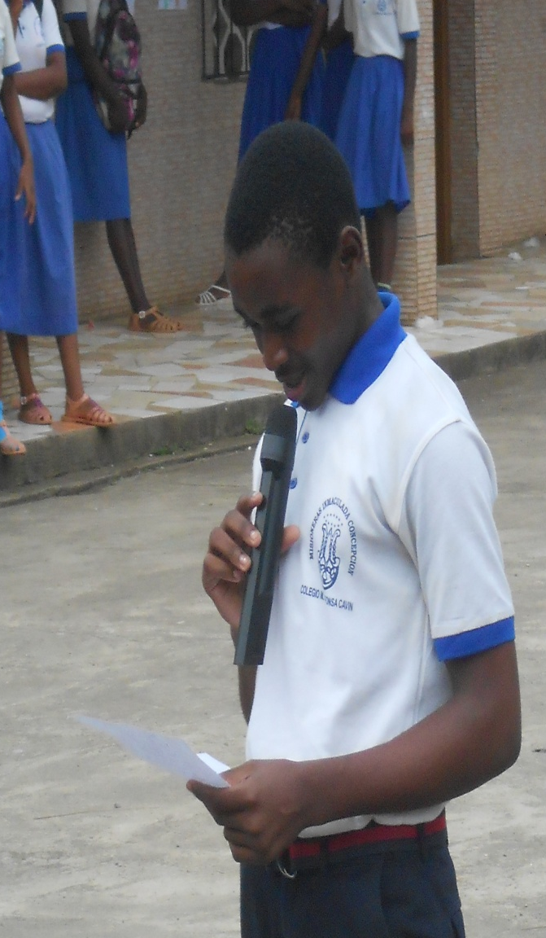
ALFONSA, ALFONSA
Alfonsa, Alfonsa En su hermoso cielo
de Dios compañera su manto te cuelga
corazón de fuego la Madre amada
y de alma inmensa, la gran mensajera
palpita tu pecho y en los altos picos
latidos de iglesia de su cordillera
hacía todo el mundo con dulce mirada
tus amores vuelan, a sus hijos vela
cruzan los aires y bajo sus alas
cual águila regia a lejanas tierras
que hacia las alturas con su amor de Madre
del cielo te llevas. gozosa los lleva…
Juana COMPAÑA COFFÍ de 1º de ESBA

Slide 11
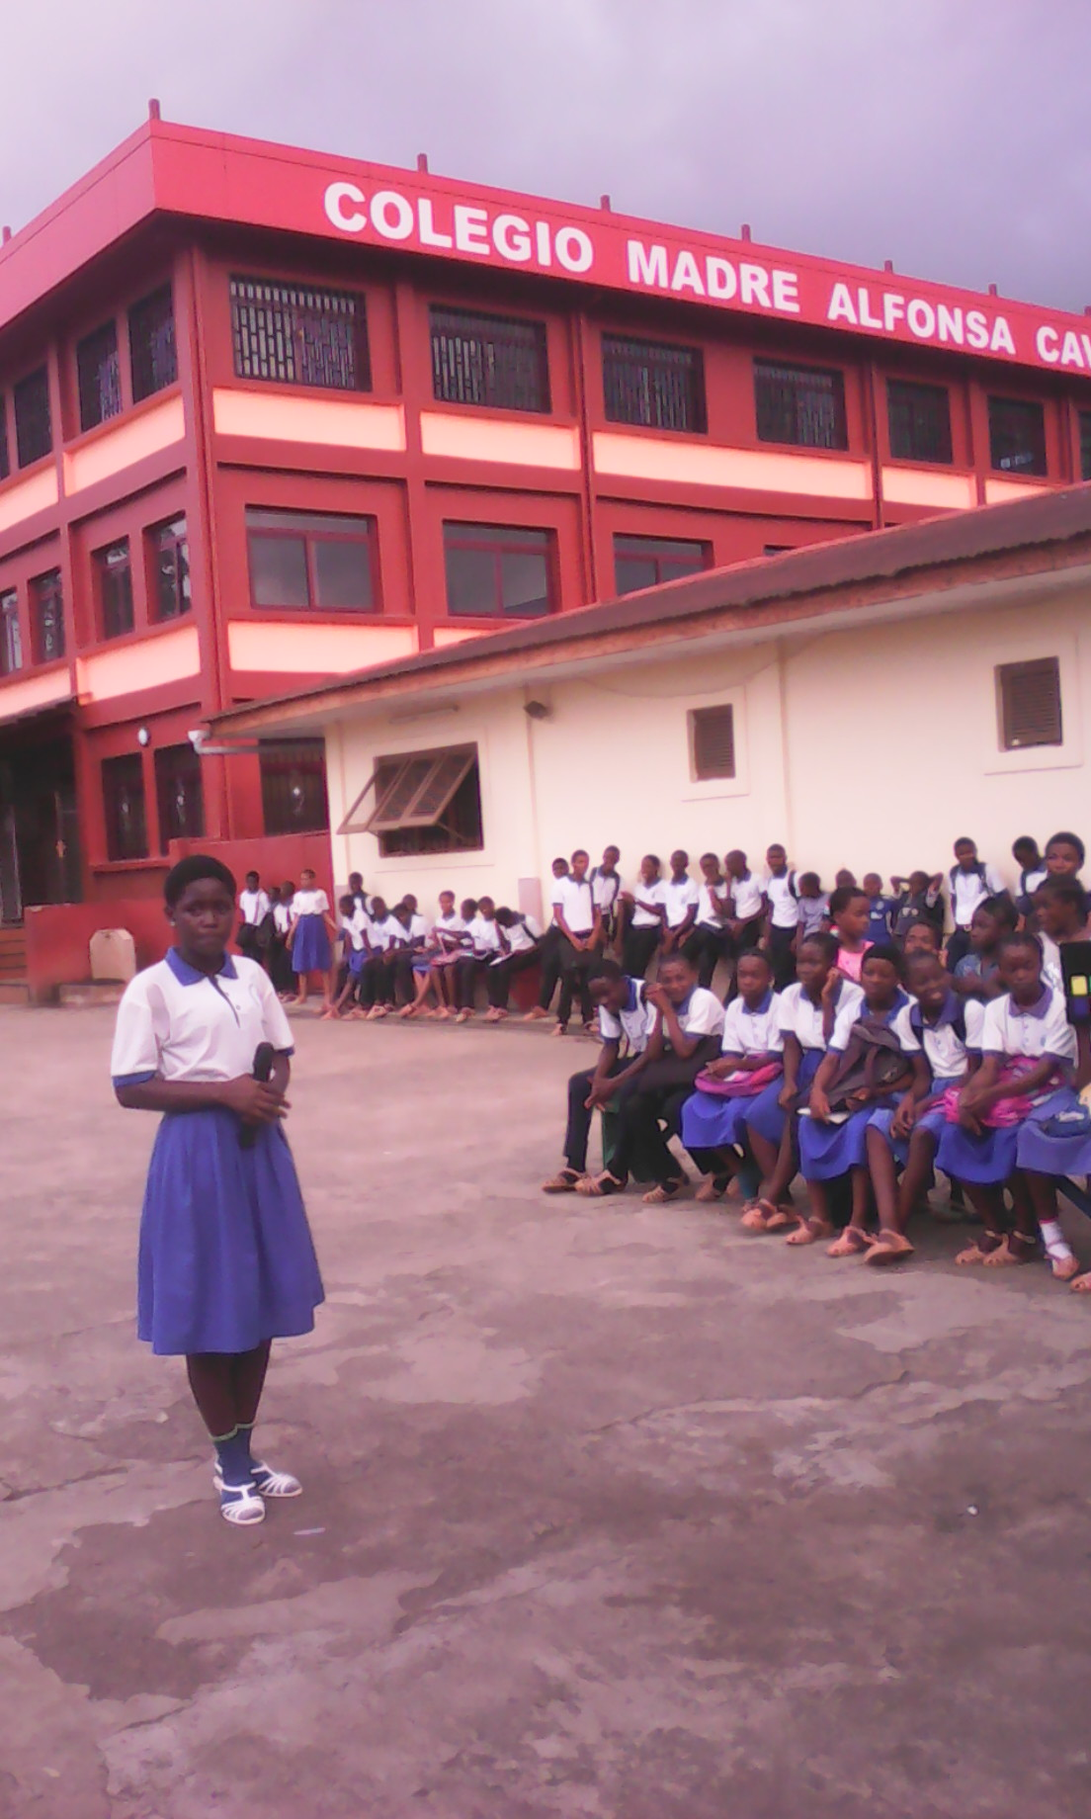
Canto: ALFONSA CAVIN
OH, OH, OH, ALFONSA CAVIN
TÚ QUE ACOMPAÑAS NUESTROS PASOS
ALFONSA NOS UNE A JESÚS (BIS)
Antes, me preguntaba si e s verdad,
que si Tú Alfonsa eres la patrona
ahora me he dado cuenta que sin Ti
nuestro colegio ya no es lo mismo.
Alfonsa Tú que eres nuestra juventud
haznos imagen de lo que has sido.
Sabemos que Tú ya no estarías aquí
pero seguimos tus pasos de amor.
OH, OH, OH, ALFONSA CAVIN
TÚ QUE ACOMPAÑAS NUESTROS PASOS
ALFONSA NOS UNE A JESÚS (BIS)
por: Ángela EBURI KINSON,
Prisca BOLOPO RIOSA,
Generosa NEPI LOUTO
Consuelo LOHOBA BORILO (2º ESBA)

Slide 12
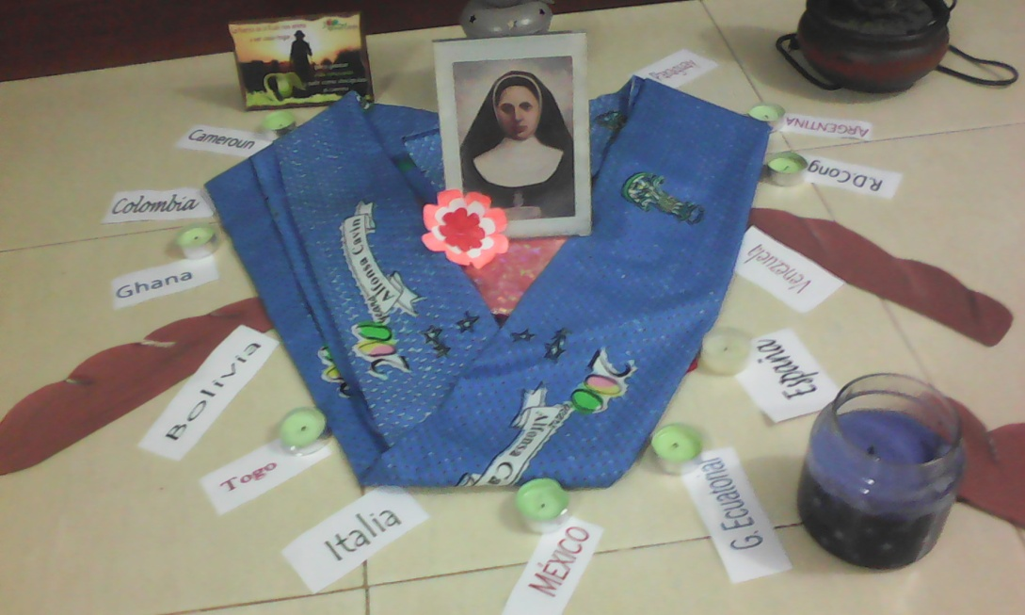
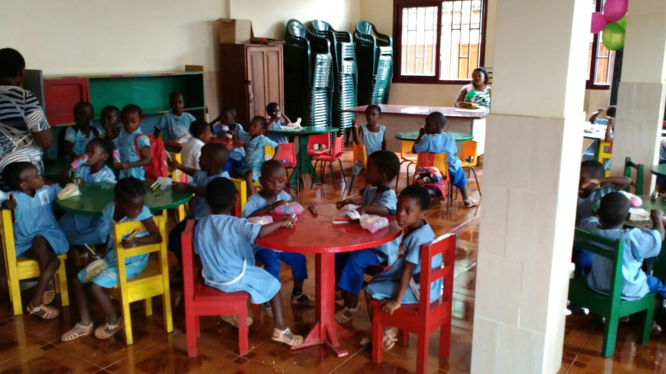
Seguiremos siempre tus huellas

